Slide 1

Sidang Tugas Akhir
27 Agustus 2024
Pembangunan Chatbot Untuk Layanan Akademik Menggunakan Transformer
Penelitian oleh Faqihuddin Habibi (1301202287)
Dengan Bimbingan dari:
Ibu Dr. Arie Ardiyanti Suryani, S.T., M.T.
Slide 1

Slide 2

Sidang Tugas Akhir
27 Agustus 2024
Latar Belakang
Akses Informasi Akademik: Mahasiswa sering menghadapi kesulitan dalam menemukan informasi akademik yang relevan dan dibutuhkan secara cepat di tengah melimpahnya data yang tersedia, sehingga menghambat proses belajar mengajar.
Slide 2

Slide 3

Sidang Tugas Akhir
27 Agustus 2024
TOPIK DAN BATASANNYA
Penelitian ini berfokus pada pengembangan chatbot berbasis IndoBERT untuk menyajikan informasi akademik secara efisien kepada mahasiswa di perguruan tinggi. Penelitian ini terbatas pada analisis efektivitas chatbot dalam memberikan jawaban yang tepat.
Slide 3

Slide 4

Sidang Tugas Akhir
27 Agustus 2024
Tujuan
Tujuan penelitian ini adalah mengembangkan chatbot berbasis IndoBERT yang dapat menyajikan informasi akademik secara tepat waktu dan kontekstual. Dengan memanfaatkan kemampuan IndoBERT, chatbot ini diharapkan mampu memahami konteks percakapan berbahasa Indonesia.
Slide 4

Slide 5
Sidang Tugas Akhir
27 Agustus 2024
Penelitian Terkait
Hafidz et al. (2024) dan Wulandari et al. (2023) memberikan gambaran tentang pengembangan chatbot, khususnya dalam konteks bahasa Indonesia.
Saraswati et al. (2023): memberikan gambaran tentang efektivitas BERT dalam pemrosesan bahasa alami.
Slide 5

Slide 6
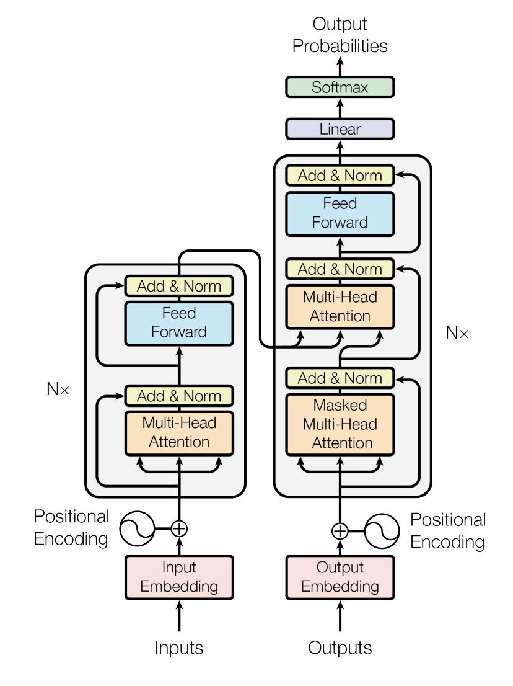
Sidang Tugas Akhir
27 Agustus 2024
TRANSFORMER
Transformer adalah model deep learning yang mengandalkan mekanisme attention untuk menangkap hubungan antar kata dalam sebuah teks. Arsitekturnya terdiri dari encoder dan decoder, yang masing-masing memiliki lapisan self-attention dan feed-forward. Encoder mengolah input menjadi representasi kontekstual, sementara decoder menghasilkan output berdasarkan representasi tersebut.
Slide 6

Slide 7
Sidang Tugas Akhir
27 Agustus 2024
Alur SISTEM
Dataset
Data
Preparation
Load Model
Evaluasi
Model
Pelatihan
Model
Data
Preparation
Slide 7

Slide 8
Sidang Tugas Akhir
27 Agustus 2024
Dataset
Dataset penelitian ini dibangun dari dua sumber utama: pertanyaan yang sering diajukan mahasiswa kepada LAA Prodi S1 Informatika dan FAQ dari situs web akademik Telkom University. Dari hasil pengumpulan data tersebut, diperoleh dataset dengan 52 tag dan 1261 patterns.
Slide 8

Slide 9
Sidang Tugas Akhir
27 Agustus 2024
Data Preparation
Data preparation meliputi pembuatan mapping dictionaries dan pembagian data. Mapping dictionaries memetakan label ke ID numerik untuk mempermudah pengolahan dalam model. Splitting data membagi dataset menjadi 75% data latih dan 25% data uji, sehingga model dapat dilatih dan diuji secara terpisah untuk evaluasi kinerja yang lebih akurat.
Slide 9

Slide 10

Sidang Tugas Akhir
27 Agustus 2024
Load MOdel
Tahap pemuatan model melibatkan pemanggilan model pra-terlatih IndoBERT, yang dipilih karena telah dilatih khusus untuk bahasa Indonesia, sehingga diharapkan lebih efektif dalam memproses teks. Selain itu, tokenizer IndoBERT diinisialisasi untuk mengubah teks menjadi token yang digunakan dalam tokenisasi data latih dan uji.
Slide 10

Slide 11
Sidang Tugas Akhir
27 Agustus 2024
Data Preparation
Pada tahap data preparation, data pelatihan dan pengujian ditokenisasi menggunakan tokenizer IndoBERT untuk mengubah teks menjadi token. DataLoader kemudian digunakan untuk menyiapkan data dalam format tensor, agar memudahkan iterasi data selama pelatihan dan pengujian oleh model BERT.
Slide 11

Slide 12
Sidang Tugas Akhir
27 Agustus 2024
Pelatihan Model
Pada tahap pelatihan model, hyperparameter akan diatur dengan fokus utama pada pengaturan nilai epoch dan batch size. Penyesuaian ini bertujuan untuk memastikan model mencapai kinerja optimal tanpa mengalami overfitting. Selain itu, pemilihan hyperparameter yang tepat juga dapat meningkatkan efisiensi pelatihan model.
Slide 12

Slide 13
Sidang Tugas Akhir
27 Agustus 2024
EVALUASI MODEL
Pada tahap terakhir, evaluasi dilakukan untuk menilai performa model dan dampak berbagai konfigurasi hyperparameter. Kinerja model diukur dengan akurasi, precision, recall, dan F1-score. Dengan metode penghitungan menggunakan library scikit-learn untuk menghitung metrik evaluasi.
Accuracy: (TP + TN) / (TP + TN + FP + FN)
Precision: TP / (TP + FP)
Recall: TP / (TP + FN)
F1-Score: Rata-rata dari presisi dan recall.
Slide 13

Slide 14
Sidang Tugas Akhir
27 Agustus 2024
Pengujian PERTAMA: Variasi Batch Size Selama Pelatihan
Batch Size | Data | Evaluation loss | Evaluation Accuracy | Evaluation F1 | Evaluation Precision | Evaluation Recall | Waktu Training
16 | Train | 0.056263 | 0.984127 | 0.984770 | 0.990504 | 0.986264 | 04:00
16 | Test | 0.105033 | 0.971519 | 0.960539 | 0.963897 | 0.962157 | 04:00
32 | Train | 0.009193 | 0.995767 | 0.996250 | 0.996584 | 0.996337 | 02:45
32 | Test | 0.141980 | 0.974684 | 0.964435 | 0.966163 | 0.967308 | 02:45
64 | Train | 0.012106 | 0.996825 | 0.997239 | 0.997596 | 0.997253 | 02:06
64 | Test | 0.145954 | 0.974684 | 0.964299 | 0.966918 | 0.966964 | 02:06
128 | Train | 0.015791 | 0.996825 | 0.997239 | 0.997596 | 0.997253 | 01:47
128 | Test | 0.104953 | 0.977848 | 0.970998 | 0.973329 | 0.973031 | 01:47
256 | Train | 0.038954 | 0.996825 | 0.997239 | 0.997596 | 0.997253 | 01:47
256 | Test | 0.120434 | 0.968354 | 0.954554 | 0.957303 | 0.956708 | 01:47
Slide 14

Slide 15
Sidang Tugas Akhir
27 Agustus 2024
Analisis Pengujian Pertama
Batch size 128 memberikan keseimbangan optimal antara waktu pelatihan dan akurasi pada data test. Sementara batch size 16 menunjukkan hasil baik pada data train, performanya lebih rendah pada data test. Batch size 256 mempercepat pelatihan tetapi menurunkan kinerja pada data test. Ini menunjukkan bahwa ukuran batch mempengaruhi hasil akhir, dan batch size 128 dipilih sebagai konfigurasi terbaik.
Slide 15

Slide 16
Sidang Tugas Akhir
27 Agustus 2024
Pengujian Kedua: Variasi Ukuran Epoch Selama Pelatihan
Epoch | Data | Evaluation loss | Evaluation Accuracy | Evaluation F1 | Evaluation Precision | Evaluation Recall | Waktu Training
50 | Train | 0.014260 | 0.996825 | 0.997239 | 0.997596 | 0.997253 | 01:52
50 | Test | 0.115179 | 0.968354 | 0.957209 | 0.960966 | 0.960371 | 01:52
75 | Train | 0.008931 | 0.996825 | 0.997239 | 0.997596 | 0.997253 | 02:53
75 | Test | 0.138604 | 0.971519 | 0.960154 | 0.963713 | 0.962775 | 02:53
100 | Train | 0.007142 | 0.996825 | 0.997239 | 0.997596 | 0.997253 | 03:49
100 | Test | 0.136666 | 0.971519 | 0.961408 | 0.965545 | 0.964217 | 03:49
125 | Train | 0.006424 | 0.996825 | 0.997239 | 0.997596 | 0.997253 | 04:44
125 | Test | 0.134758 | 0.974684 | 0.964299 | 0.966918 | 0.966964 | 04:44
150 | Train | 0.005843 | 0.996825 | 0.997251 | 0.997290 | 0.997253 | 05:37
150 | Test | 0.161996 | 0.971519 | 0.960010 | 0.961699 | 0.963385 | 05:37
Slide 16

Slide 17
Sidang Tugas Akhir
27 Agustus 2024
Analisis Pengujian KEDUA
Pengujian jumlah epoch menunjukkan bahwa epoch 150 cenderung menyebabkan overfitting, sementara 50 epoch memberikan keseimbangan baik tetapi belum optimal. Akhirnya, epoch 125 dipilih sebagai konfigurasi terbaik untuk menghindari overfitting dan mencapai performa optimal.
Slide 17

Slide 18
Sidang Tugas Akhir
27 Agustus 2024
Pengujian Ketiga: Hasil Prediksi
Pertanyaan dengan kata kunci yang hanya ada pada 1 tag
NO | Pengujian | Detail Pengujian | Sesuai / Tidak Sesuai
1 | Input yang diberikan | Gimanasih cara cumlaude? | Sesuai
1 | Label yang dituju | Predikat Cumlaude | Sesuai
1 | Hasil Prediksi | Predikat Cumlaude | Sesuai
2 | Input yang diberikan | Ada info praktikum ngga ya? | Sesuai
2 | Label yang dituju | Praktikum | Sesuai
2 | Hasil Prediksi | Praktikum | Sesuai
Slide 18

Slide 19
Sidang Tugas Akhir
27 Agustus 2024
Pengujian Ketiga: Hasil Prediksi
Pertanyaan dengan kata kunci yang ada pada beberapa tag
NO | Pengujian | Detail Pengujian | Sesuai / Tidak Sesuai
1 | Input yang diberikan | Apa itu kerja praktek? | Tidak Sesuai
1 | Label yang dituju | Kerja praktek | Tidak Sesuai
1 | Hasil Prediksi | Waktu Pelaksanaan Kerja Praktek | Tidak Sesuai
2 | Input yang diberikan | Skor similarity saya berapa ya? | Tidak Sesuai
2 | Label yang dituju | Hasil Cek Similarity | Tidak Sesuai
2 | Hasil Prediksi | Batas Maksimum Similarity | Tidak Sesuai
Slide 19

Slide 20
Sidang Tugas Akhir
27 Agustus 2024
Analisis Pengujian KEtiga
Chatbot bekerja baik untuk pertanyaan dengan kata kunci yang terkait satu tag, namun terjadi kesalahan pada pertanyaan dengan kata kunci yang muncul di beberapa tag, terutama "kerja praktek" dan "similarity." Kesalahan ini disebabkan oleh ketidakkonsistenan dalam pembuatan patterns di dataset, sehingga chatbot memberikan respons yang tidak tepat.
Slide 20

Slide 21
Sidang Tugas Akhir
27 Agustus 2024
Kesimpulan
Dari analisis, chatbot berbasis IndoBERT berhasil mencapai tujuan dengan konfigurasi batch size 128 dan epoch 125, yang optimal dalam akurasi dan waktu pelatihan. Namun, chatbot tidak mampu menangani pertanyaan dengan kata kunci yang ada pada beberapa tag, karena ketidakkonsistenan patterns. Penelitian selanjutnya perlu memperbaiki dan menambah patterns agar dapat mengatasi ambiguitas dengan lebih akurat.
Slide 21

Slide 22
Sidang Tugas Akhir
27 Agustus 2024
TERIMA KASIH
Slide 22

